Slide 1
Werkzeuge zur Erhebung und Steuerung der studentischen Workload
RGB 24/155/196
CMYK 74/14/9/10
RGB 0/46/96
CMYK 100/70/5/50
RGB 0/0/0
CMYK 0/0/0/100
Masterstudiengang Supply Chain Management
Daniela Freudenthaler-Mayrhofer
Gerold Wagner
Calibri
Calibri
Calibri

Slide 2
Überblick der Werkzeuge und Maßnahmen
  Semesterweise Vollerhebung im Rahmen der Studiengangs-Evaluierung: Gesamtbelastung
  Semesterweise Vollerhebung im Rahmen der LV-Evaluierung: „Schwierigkeit“
  Vorab-Planung der Arbeitslast der Studierenden auf Ebene der LV-Planung (bottom-up)
  LV-übergreifende „Live“-Erfassung der Aufgaben je Lehrveranstaltung per App oder Excel
  Fokusgruppen (Studierende)
  Geplant: probeweiser Einsatz einer Smartphone-App für Studierende

Slide 3
Beispiel: Evaluierung - Gesamtbelastung
  Semesterweise (Vollerhebung) im Rahmen der Studiengangs-Evaluierung: Gesamtbelastung
  Analog: „Schwierigkeit“ der Lehrveranstaltung

Slide 4
Beispiel: LV-Planung - Gesamtbelastung
  Planung der Belastungsverteilung im Laufe des Semesters
  Lehrveranstaltungen und Prüfungen

Slide 5
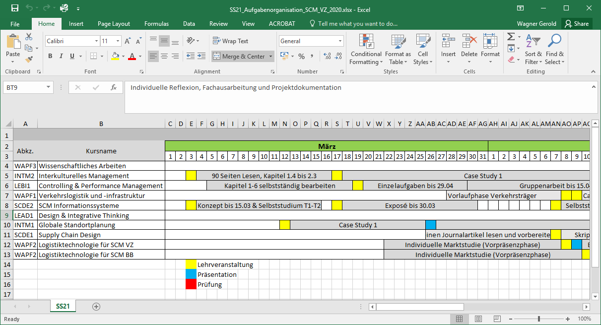
Beispiel: „Live-“Erfassung während des Semesters
  Lehrende und/oder Studierendenvertretung tragen Aufgaben in gemeinsame Planungstabelle ein (Excel oder App)

Slide 6
Beispiel: Fokusgruppen
  Zusätzliche Evaluierung des Studienerlebnisses während des Semesters mittels qualitativer Informationsbeschaffung
  5-7 Studierende erheben anhand von Leitfragen die Studienerfahrungen ihrer KollegInnen.
  Im Rahmen einer zweistündigen Fokusgruppe werden die Erfahrungen gemeinsam mit der Studiengangskoordination und einer Moderatorin offen diskutiert.
  Dies ermöglichst eine Exploration der Studierbarkeit und den damit verbundenen Herausforderungen in der Tiefe (Warum werden manche Phasen als besonders intensiv empfunden? Wo liegen die größten Herausforderungen im Studienalltag und welche Einflussfaktoren spielen hierbei eine zentrale Rolle?)

Slide 7
Geplant: Studentische Aufwandserfassung mittels Studo-App
  Start: WS 21/22

Slide 8
Überblick der Werkzeuge und Maßnahmen
  Semesterweise Vollerhebung im Rahmen der Studiengangs-Evaluierung: Gesamtbelastung
  Semesterweise Vollerhebung im Rahmen der LV-Evaluierung: „Schwierigkeit“
  Vorab-Planung der Arbeitslast der Studierenden auf Ebene der LV-Planung (bottom-up)
  LV-übergreifende „Live“-Erfassung der Aufgaben je Lehrveranstaltung per App oder Excel
  Fokusgruppen (Studierende)
  Geplant: probeweiser Einsatz einer Smartphone-App für Studierende

Slide 9
Zeit für Fragen

